Slide 1
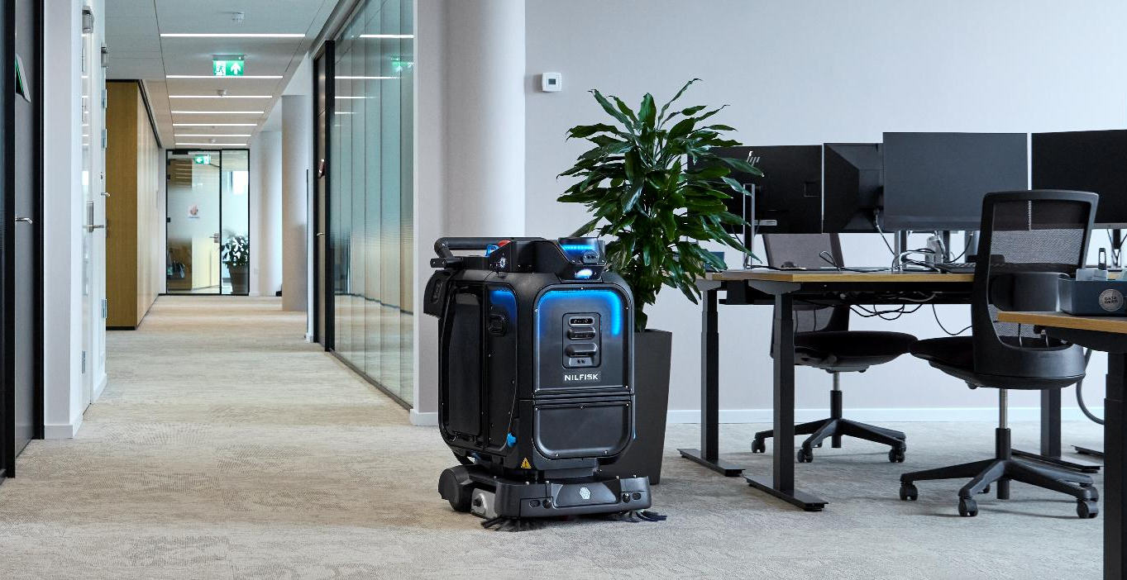
Εσωτερική παρουσίαση
Ρομποτική ηλεκτρική σκούπα Nilfisk VP25

Slide 2
Παρουσίαση – Πίνακας περιεχομένων
Παρουσίαση προϊόντος
1
Παρουσίαση του μηχανήματος VP25
2
Κύρια χρήση και εφαρμογές
3
Σύνοψη προϊόντος

Slide 3

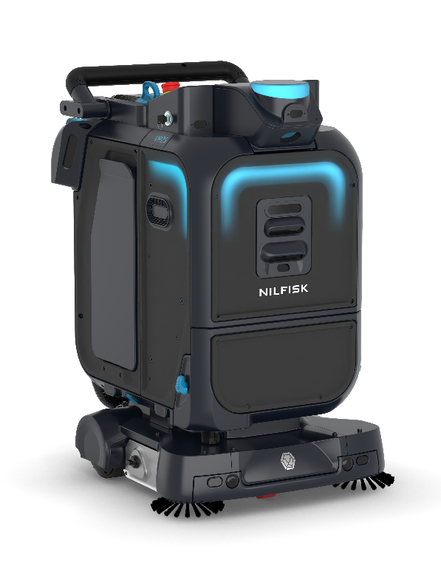
Παρουσίαση
Ρομποτική ηλεκτρική σκούπα Nilfisk VP25

Slide 4
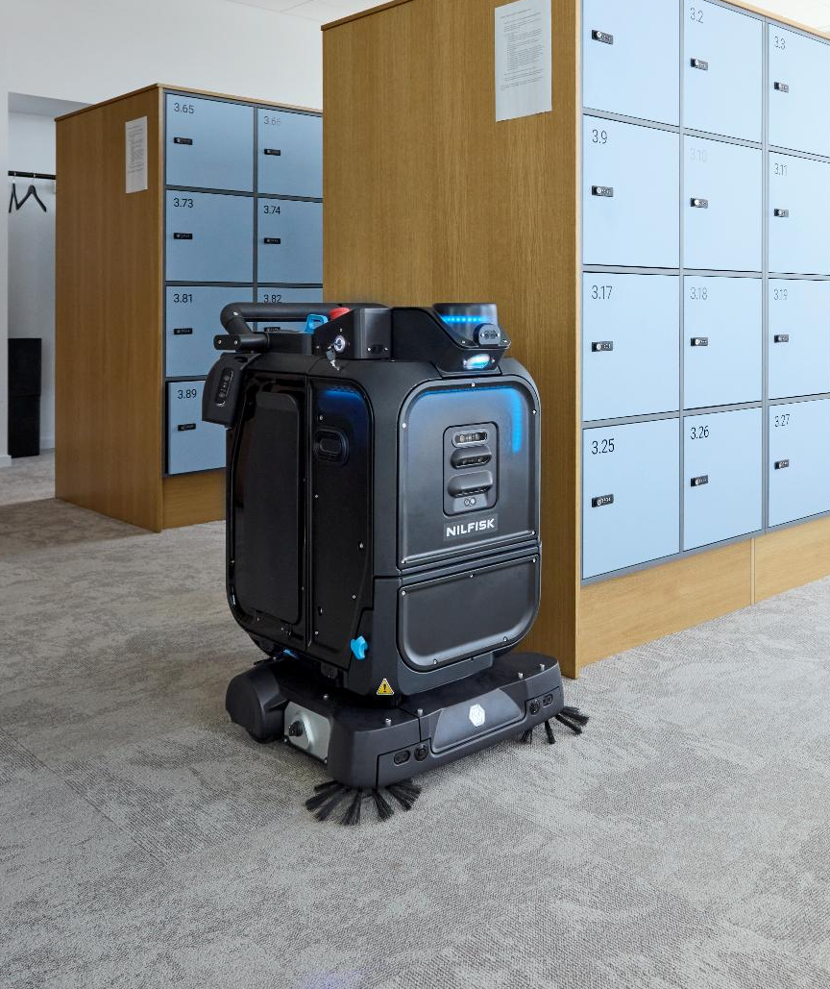
Ατζέντα
1
Παρουσίαση του μηχανήματος VP25
2
Κύρια χρήση και εφαρμογή
3
Σύνοψη προϊόντος

Slide 5
1
Γιατί VP25;
Έξυπνος, συνεπής καθαρισμός

Slide 6
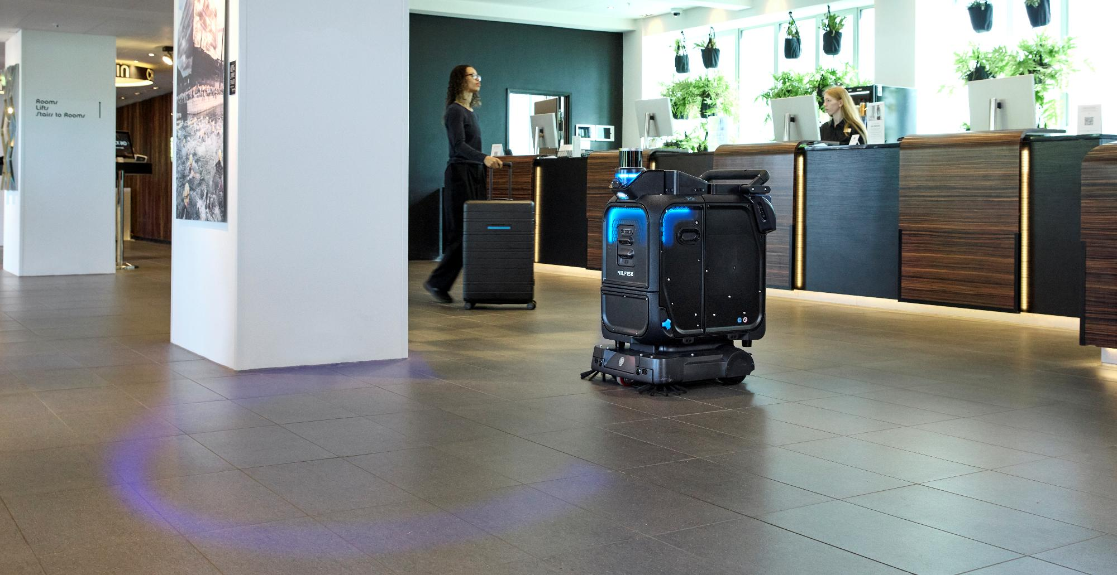
Το μέλλον του καθαρισμού: Ρομποτική

Slide 7
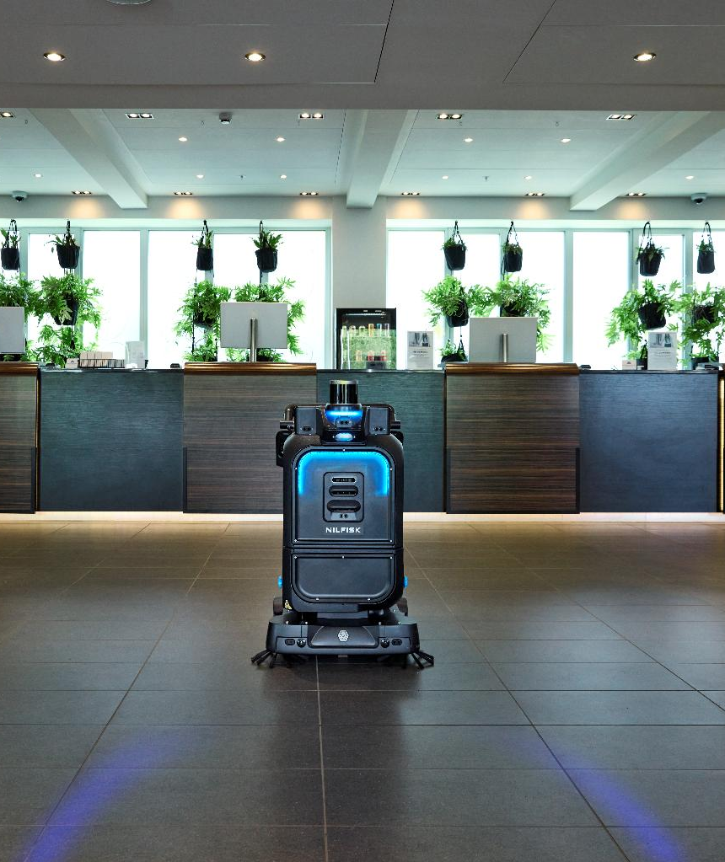





Διατήρηση υψηλών προτύπων καθαριότητας: καθημερινά εμπόδια
Έλλειψη προσωπικού
Στενά χρονικά όρια
Κόστος
Εμφάνιση και πρότυπα υγιεινής
Ασυνέπεια

Slide 8
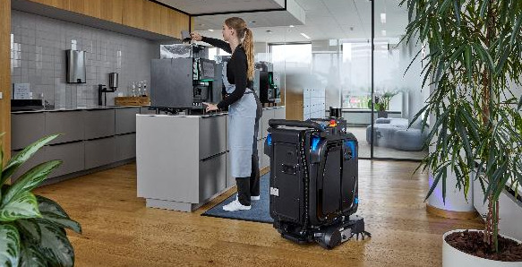
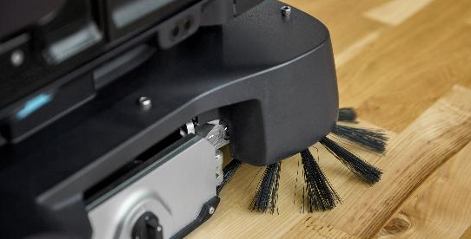
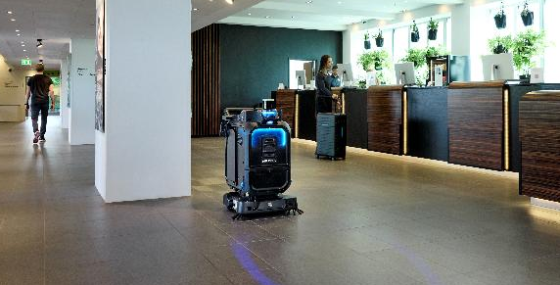
Η ρομποτική ηλεκτρική σκούπα Nilfisk VP25
Μια ευέλικτη, έξυπνη ρομποτική ηλεκτρική σκούπα που λειτουργεί με το πάτημα ενός κουμπιού
Βελτιστοποίηση ανθρώπινου δυναμικού και πόρων
Ευκολία χρήσης και βελτιστοποίηση των πόρων, που δίνουν στους εργαζό-μενους τη δυνατότητα να αφιερώνουν χρόνο σε εργασίες υψηλότερης αξίας. Όλα αυτά κατά τον καθαρισμό με βάση τα υψηλότερα πρότυπα ασφάλειας
Αυξημένη παραγωγικότητα και ευελιξία
Ενίσχυση της αποδοτικότητας και ελαχιστοποίηση του χρόνου διακοπών λειτουργίας με την ευέλικτη, ενερ-γειακά αποδοτική σχεδίαση του
VP25 και τις βελτιωμένες επιδόσεις συλλογής σκουπιδιών και καθαρισμού
Βελτίωση συνέπειας και αξιοπιστίας
Τέλος στις ασυνέπειες και στις ασυνήθιστες διαδικασίες καθαρι-
σμού προκειμένου να επιτευχθεί το υψηλότερο πρότυπο καθαρισμού με
υπερσύγχρονη αυτόνομη τεχνολογία,
εύκολη συντήρηση και αξιόπιστη εξυπηρέτηση και τοπική υποστήριξη της Nilfisk

Slide 9
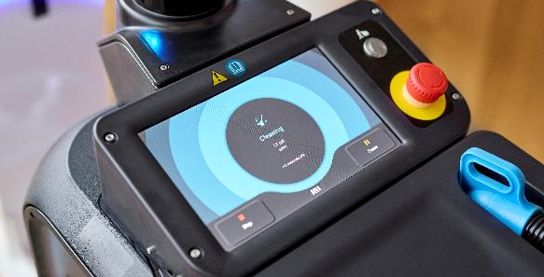
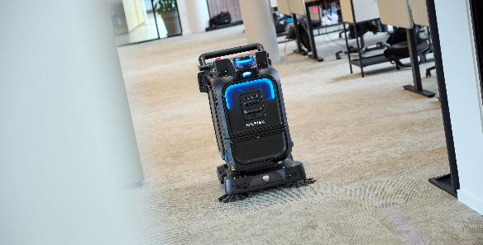
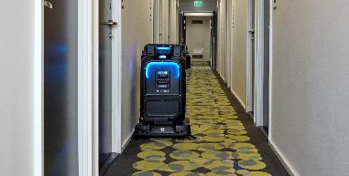
Αποδοτικότητα και αποτελεσματικότητα
Επιδόσεις καθαρισμού Nilfisk
Εύχρηστη οθόνη αφής και απλός χειρισμός που απαιτούν ελάχιστη εκπαίδευση, ώστε κάθε μέλος του προσωπικού να μπορέσει να μάθει γρήγορα πώς να χρησιμοποιεί το μηχάνημα
Υποστήριξη σε περίπτωση έλλειψης προσωπικού με την παροχή συνεχών, αποδοτικών εργασιών καθαρισμού με ελάχιστη ενασχόληση ατόμων
Αυτόνομη τεχνολογία
Πιο αθόρυβη λειτουργία του μηχανήματος που σημαίνει λιγότερη ηχορύπανση και αναστάτωση
Βελτίωση της ποιότητας του αέρα στον χώρο εργασίας με φιλτράρισμα HEPA που μειώνει τα αερομεταφερόμενα
σωματίδια σκόνης και αλλεργιογόνα
Ευέλικτη σχεδίαση
Αρθρωτή σχεδίαση που διασφαλίζει ταχύτητα εργασιών συντήρησης και ελάχιστες διακοπές λειτουργίας
Υλικά υψηλής ποιότητας που εγγυώνται
ανθεκτικότητα και μεγάλη διάρκεια ζωής, συμβάλλοντας στην επίτευξη
των στόχων βιωσιμότητας

Slide 10
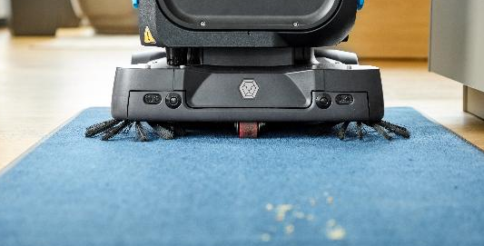
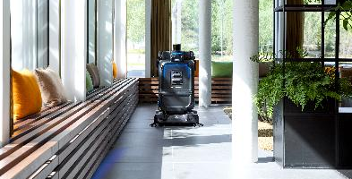
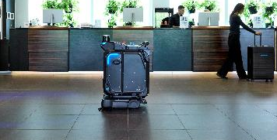
Παραγωγικότητα και ευελιξία
Επιδόσεις καθαρισμού Nilfisk
Βελτιωμένη συλλογή σκουπιδιών και καλύτερες επιδόσεις καθαρισμού με σύστημα δύο βουρτσών για τη συλλογή μεγάλων και μικρών σκουπιδιών
Ενεργειακά αποδοτικό μοτέρ που ελαχιστοποιεί την κατανάλωση ισχύος χωρίς συμβιβασμούς στις επιδόσεις
Πλευρικές βούρτσες για ακριβή
καθαρισμό άκρων και πρόσβαση κάτω από ράφια
Αυτόνομη τεχνολογία
Μεγάλη σακούλα σκόνης χωρητικότητας 20 L για καθαρισμό μεγαλύτερης διάρ-κειας χωρίς ανάγκη συχνού αδειάσματος
Έως και 3 ώρες χρόνος λειτουργίας με μία φόρτιση
Προαιρετικός σταθμός βάσης φόρτισης για αυξημένο χρόνο λειτουργίας του μηχανήματος με ελαχιστοποίηση της ανθρώπινης παρέμβασης
Ευέλικτη σχεδίαση
Σχεδίαση για εξαιρετική ευελιξία
με ταχύτερη αναστροφή και ομαλή πλοήγηση, που καθιστά το μηχάνημα ιδανικό για πολυσύχναστους χώρους
Αυτόματη επιστροφή στον
σταθμό της βάσης για φόρτιση

Slide 11
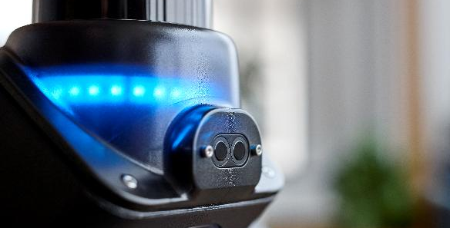
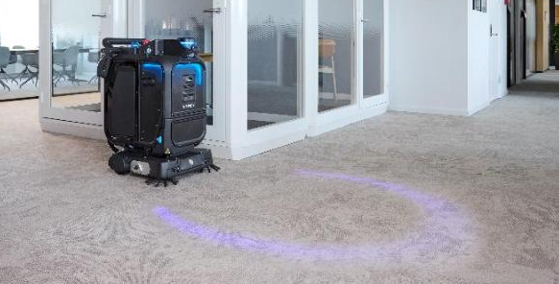
Συνέπεια και αξιοπιστία
Επιδόσεις καθαρισμού Nilfisk
Καλύτερη ανίχνευση εμποδίων, αποτροπή συγκρούσεων και πιο αποδοτικές διαδρομές με σύστημα λέιζερ 2D ή 3D LiDAR και κάμερες εμπρός/στις πλαϊνές πλευρές
Προγραμματισμένες διαδρομές
και προηγμένοι αισθητήρες που εξασφαλίζουν αξιόπιστο και συνεπή καθαρισμό, ελαχιστοποιώντας το ανθρώπινο λάθος και τη μεταβλητότητα
Αυτόνομη τεχνολογία
Υπερσύγχρονη αυτόνομη τεχνολογία
που εγγυάται σχεδόν 100% κάλυψη του προγράμματος καθαρισμού με τις ίδιες επιδόσεις κάθε μέρα
Απόδειξη καθαριότητας μέσω των προηγμένων δυνατοτήτων διαχείρισης στόλου και διαγνωστικών ελέγχων
Ευέλικτη σχεδίαση
Εύκολη καθημερινή συντήρηση με πρόσβαση χωρίς εργαλεία στη σακούλα σκόνης και εύκολη πρόσβαση στο φίλτρο HEPA
Προηγμένη διαχείριση στόλου και διαγνωστικοί έλεγχοι για λήψη αποφάσεων βάσει στοιχείων κατά τη βελτιστοποίηση του προγράμματος καθαρισμού

Slide 12
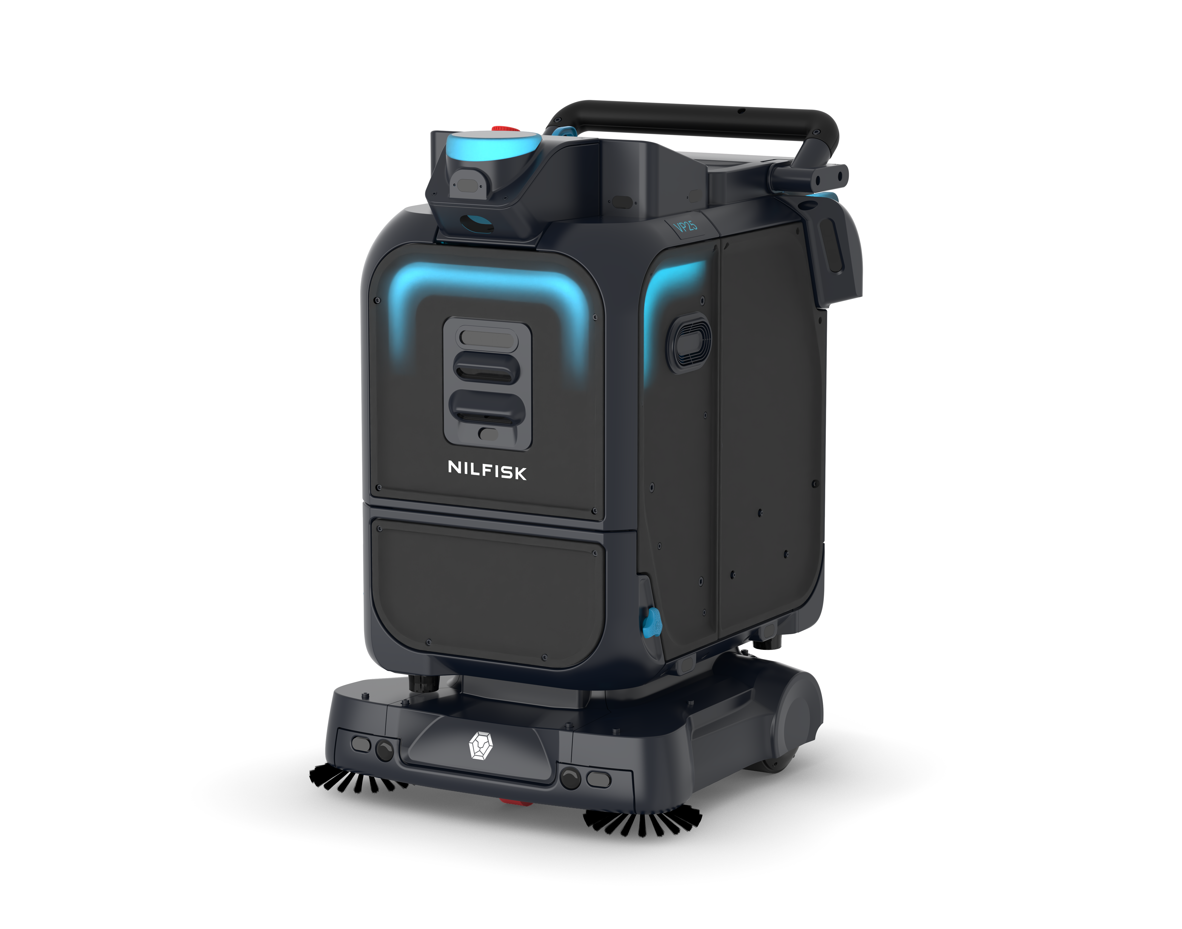
Πιστοποίηση, συμμόρφωση και ασφάλεια
Ένα από τα μοναδικά στην αγορά ρομποτικά μηχανήματα καθαρισμού με πιστοποίηση από τρίτο οργανισμό, το VP25,
που έχει αποκτήσει το δικαίωμα χρήσης της σήμανσης cETLus
− ενός προτύπου ασφάλειας ρομποτικών συσκευών από την Intertek (CSA/ANSI C22,2 No. 336–17)
Προηγμένοι αισθητήρες που παρέχουν ασφαλή, αξιόπιστο και συνεπή καθαρισμό, ελαχιστοποιώντας το ανθρώπινο λάθος
και τη μεταβλητότητα
Έξυπνος προγραμματισμός που επιτρέπει την προσεκτική λειτουργία του μηχανήματος γύρω από ανθρώπους κατά τις ώρες κίνησης
Φιλτράρισμα HEPA που μειώνει τα αερομεταφερόμενα σωματίδια σκόνης και αλλεργιογόνα για βελτίωση της ποιότητας του αέρα στον χώρο εργασίας

Slide 13
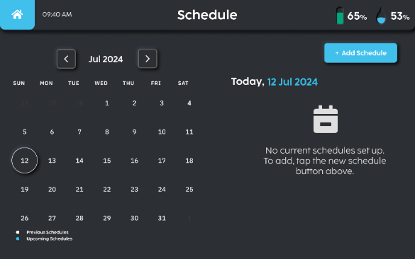
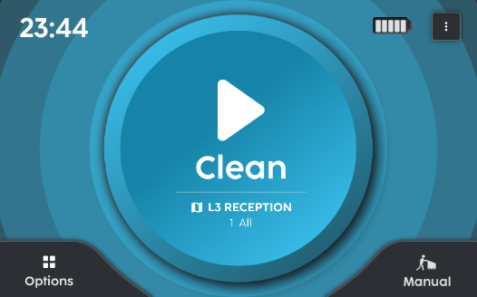
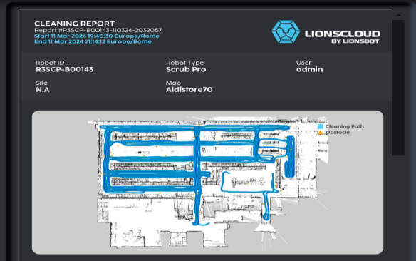
Περισσότερη αξία για το πρόγραμμα καθαρισμού σας
Προγράμματα καθαρισμού
Προγραμματισμός αποστολών καθαρισμού απευθείας στη διεπαφή χρήστη του μηχανήματος για δυνα-τότητα αυτόματης έναρξης των εργασιών καθαρισμού
Μαγικός τρόπος λειτουργίας
Τρία απλά βήματα, ώστε ακόμη το νεότερο μέλος της ομάδας να μπορέσει να μάθει γρήγορα πώς να χρησιμοποιεί το μηχάνημα
Απόδειξη καθαριότητας
Σύστημα αναφορών που επικυρώνει
την καθαριότητα και παρέχει δεδομένα ώστε να μπορείτε να παίρνετε υλοποι-ήσιμες αποφάσεις

Slide 14

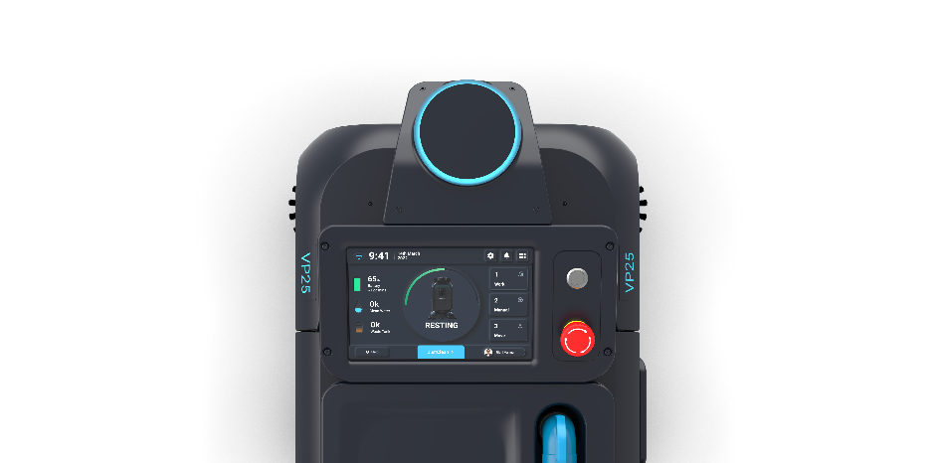
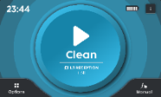
Απαράμιλλη ευκολία χρήσης
Μπαταρία
Μενού «Περισσότερα»
Γρήγορη έναρξη λειτουργίας – εύχρηστη διεπαφή που σας δίνει τη δυνατότητα να μάθετε γρήγορα πώς να χρησιμοποιείτε το μηχάνημα και διασφαλίζει ότι ακόμη και όσοι το χρησιμοποιούν για πρώτη φορά θα εξοικειωθούν πλήρως με τη λειτουργία του σε ελάχιστο χρόνο
Μεγάλη οθόνη αφής 10 ιντσών με εύκολα κατανοητά στοιχεία ελέγχου και καθοδήγηση βήμα προς βήμα
Απλή διεπαφή χρήστη με εικονίδια
Λήψη οδηγιών και συμβουλών βελτίωσης με εκπαιδευτικά βίντεο στην οθόνη
Προγράμματα καθαρισμού για αυτοματοποίηση της λειτουργίας καθαρισμού
Ένα απλό πάτημα του κουμπιού «Αναπαραγωγή» για καθαρισμό όλων των χώρων σας
Επιλογές: Περισσότερες λειτουργικές δυνατότητες για το ρομποτικό μηχάνημα
Μη αυτόματα: Επιλογή που χρησιμεύει για μη αυτόματο καθαρισμό

Slide 15
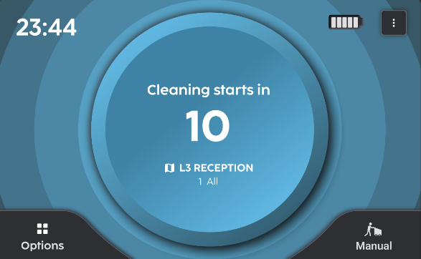
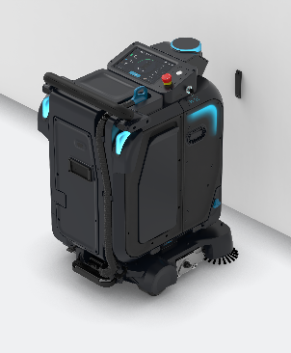
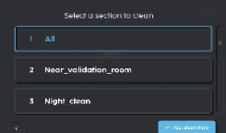
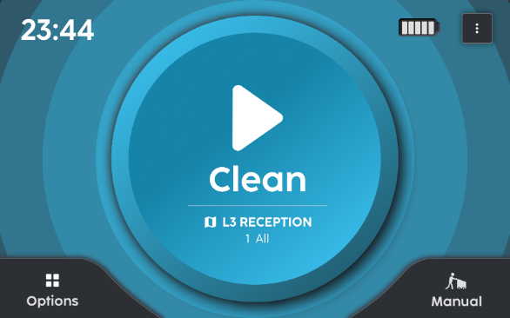
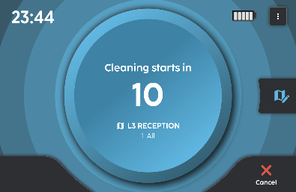
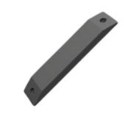
Έναρξη λειτουργίας με το πάτημα ενός κουμπιού
Μαγικός τρόπος λειτουργίας – 3 απλά βήματα για ρομποτικό καθαρισμό
Βήμα 1
Τοποθετήστε το μηχάνημα μπροστά από το magic tag,
σε απόσταση 20–30 cm, και σαρώστε το (7–10 in)
Magic tag – προσαρτημένο σε μια κατακόρυφη επιφάνεια, χρησιμεύει ως σημείο αναφοράς και αποθηκεύει αρκετά προγράμματα καθαρισμού
Βήμα 2
Επιλέξτε το πρόγραμμα καθαρισμού που θέλετε
Βήμα 3
Απλώς πατήστε το κουμπί «Καθαρισμός»
Cancel

Slide 16
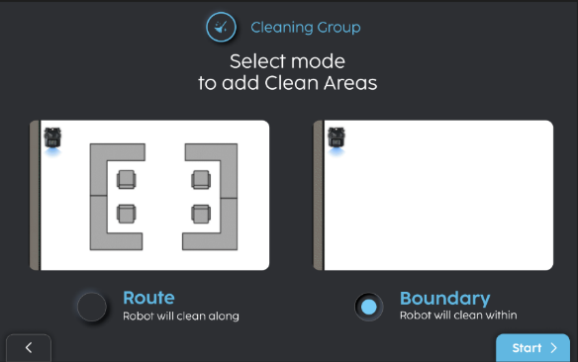
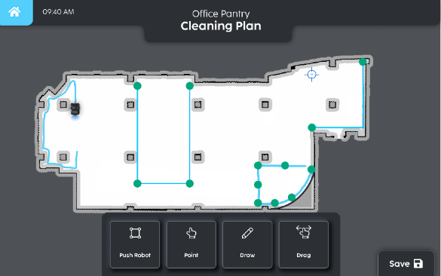
Άλλες λειτουργίες που αντιστοιχούν στις ανάγκες σας όσον αφορά τον καθαρισμό
Αυτόνομες λειτουργίες καθαρισμού
Διαδρομή (CopyCat)
Με μία μόνο μη αυτόματη χρήση, το μηχάνημα μαθαίνει ακριβώς πώς θέλετε να καθαρίσετε.
Το CopyCat είναι σχεδιασμένο για να καθαρίζει με τον τρόπο που καθαρίζετε εσείς.
Όριο (Γέμισμα)
Ο χειριστής κινείται μία φορά γύρω από την περίμετρο του χώρου που πρέπει να καθαριστεί και το VP25 καθαρίζει κάθε ίντσα στη μέση.
Κινηθείτε στην περίμετρο της περιοχής που θέλετε να καθαρίσετε, σε όποιο σχήμα χρειάζεστε.
Μη αυτόματη λειτουργία καθαρισμού
Ο χειριστής χρησιμοποιεί το μηχάνημα όπως οποιο-δήποτε άλλο μηχάνημα πλυσίματος-στεγνώματος πίσω από το οποίο περπατά για την εκτέλεση συγκεκριμένων εργασιών.
Λειτουργία εξ αποστάσεως
(μόνο για εξειδικευμένους χρήστες)
Πρόγραμμα επεξεργασίας χαρτών
Δημιουργήστε έναν χάρτη της τοποθεσίας μέσω
ενός φορητού υπολογιστή με λίγα απλά κλικ μέσω
του αποκλειστικού μας προγράμματος επεξεργασίας χαρτών.
Προσαρμογή στον χάρτη εξ αποστάσεως.

Slide 17

Απόδειξη καθαριότητας
Αναφορές και διαγνωστικοί έλεγχοι για την πιο αποτελεσματική και αποδοτική λειτουργία καθαρισμού
Αναφορές καθαρισμού
Αναφορές εργασιών καθαρισμού
Περιλαμβάνονται αναλυτικά στατιστικά στοιχεία
για τις επιδόσεις του ρομπότ κατά την εκτέλεση
μιας αποστολής καθαρισμού
Μηνιαία αναφορά ρομπότ
Σύνοψη των επιδόσεων ρομπότ καθ' όλη τη
διάρκεια του μήνα
Εφαρμογή για κινητές συσκευές
Όλα τα δεδομένα διαθέσιμα σε μια φιλική προς τον χρήστη εφαρμογή για κινητές συσκευές
Διαδικτυακή εφαρμογή
Δυνατότητα παρακολούθησης κάθε μεμονωμένου ρομπότ εξ αποστάσεως
Δημιουργία αναφορών για τη δραστηριότητα καθαρισμού
Καθοδηγούμενη ροή για την ανάπτυξη ενός ρομπότ
για καθαρισμό
Εργολάβος ή τελικοί πελάτες

Slide 18
2
Κύρια χρήση και εφαρμογή

Slide 19


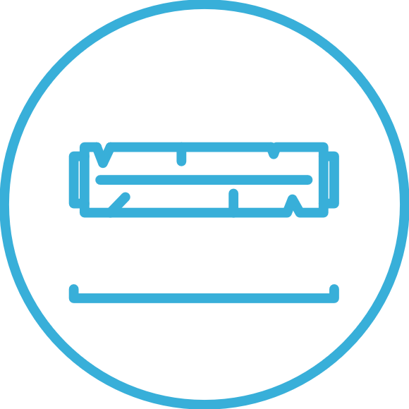

Κύρια εφαρμογή και χρήση
Έως και 3 ώρες
Χρόνος λειτουργίας
20 L (5,3 gal)
Χωρητικότητα σακούλας σκόνης
36,6 cm (14,4 in)
Διπλό κυλινδρικό σύστημα
Ιόντων λιθίου
Μπαταρία
Ιδανική λύση για:
Χώρους φιλοξενίας, γραφεία, εγκαταστάσεις υγειονομικής περίθαλψης και χώρους εκπαίδευσης
Κύριες εργασίες προς εκτέλεση:
  Καθαρισμός εγκαταστάσεων: περίπου 500-2.400 m²
  Καθημερινός καθαρισμός: έως και 3 ώρες την ημέρα
  Διάφορα σκληρά δάπεδα: πλακάκια, τσιμέντο, πέτρα, πλαστικό, εποξειδική επίστρωση
  Διάφορα μαλακά δάπεδα: μοκέτες χαμηλού πέλματος, χαλιά Wilton
  Είδος βρομιάς: μικρά σκουπίδια και σκόνη

Slide 20




Εφαρμογές στόχου
 | Χώροι φιλοξενίας (Κύριος στόχος) | Γραφεία (Κύριος στόχος) | Χώροι εκπαίδευσης | Εγκαταστάσεις υγειονο-μικής περίθαλψης
Τύπος | Μικρά/Μεσαία ξενοδοχεία | Μεσαίου μεγέθους χώροι γραφείων με σκληρό δάπεδο | Μικρού έως μεσαίου μεγέθους σχολεία Νηπιαγωγεία | Κλινικές Μεσαίου μεγέθους νοσοκομεία
Μέγεθος (με δυνατότητα καθαρισμού) | Έως και 2.400 m² (25.800 ft²) | Έως και 2.400 m² (25.800 ft²) | Έως και 5.000 m² (54.000 ft²) | Έως και 5.000 m² (54.000 ft²)
Χώροι καθαρισμού | Διάδρομοι Αίθουσες χορού Αίθουσες συνεδριάσεων Αίθουσα υποδοχής και χώρος αναμονής | Χώροι με σκληρά και μαλακά δάπεδα (χωρίς καθαρισμό σημείων με στριμωγ-μένα γραφεία ή κάτω από τραπέζια) Είσοδοι/Χολ Χώροι γραφείων Αίθουσες συσκέψεων | Αίθουσα υποδοχής και χώρος αναμονής Διάδρομοι και ανοιχτοί χώροι με μαλακό δάπεδο Αίθουσες διδασκαλίας Βιβλιοθήκη | Αίθουσα υποδοχής και χώρος αναμονής Διάδρομοι και ανοιχτοί χώροι με μαλακό δάπεδο
Εργασίες προς εκτέλεση | Διαδικασία καθαρισμού Ελαφρύ σκούπισμα (μικρά σκουπίδια, σκόνη) Καθαρισμός άκρων | Διαδικασία καθαρισμού Ελαφρύ σκούπισμα (μικρά σκουπίδια, σκόνη) Καθαρισμός άκρων | Διαδικασία καθαρισμού Ελαφρύ σκούπισμα (μικρά σκουπίδια, σκόνη) Καθαρισμός άκρων | Διαδικασία καθαρισμού Ελαφρύ σκούπισμα (μικρά σκουπίδια, σκόνη) Καθαρισμός άκρων

Slide 21
3
Σύνοψη προϊόντος

Slide 22


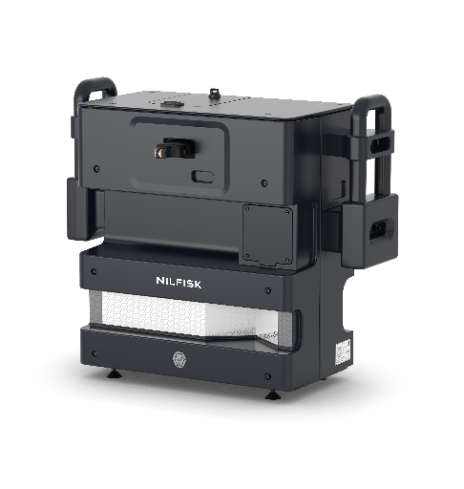





Τεχνικές προδιαγραφές
20 L (5,3 gal)
Όγκος σακούλας σκόνης
Έως και 3 ώρες
Χρόνος λειτουργίας
Σταθμός βάσης φόρτισης (προαιρετικά)
Έως και 3 ώρες
Χρόνος καθαρισμού
911 mm
35.9 in
1.020 mm
40,2 in
(3D LiDAR)
24 V/40 Ah
Χωρητικότητα μπαταριών
1 m/s
Μέγιστη αυτόνομη ταχύτητα
< 66 dBA
Στάθμη ήχου
670 mm
26,4 in
654 mm με τις πλευρικές βούρτσες*
25,7 ίντσες (Προς επιβεβαίωση)*
91 kg (200,6 lb)
Μεικτό βάρος (με τις μπαταρίες)
* Πλευρικές βούρτσες προς το παρόν διαθέσιμες μόνο για σκληρά δάπεδα – παραλλαγή για μαλακά δάπεδα υπό ανάπτυξη

Slide 23
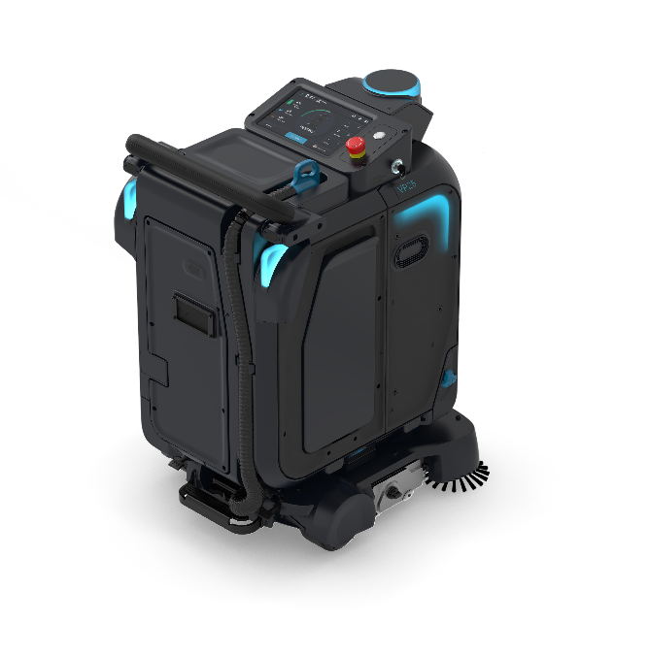
Κύρια εξαρτήματα
6
Οθόνη αφής
Πρόσβαση χωρίς εργαλεία στη σακούλα σκόνης
Σύστημα βουρτσών αντίστροφης περιστροφής για βελτιωμένες επιδόσεις συλλογής σκουπιδιών
Κάμερες εμπρός και κεκλιμένες επιφάνειες για αποφυγή εμποδίων
Διαγώνια τοποθέτηση 2D LiDAR – Οπτικό πεδίο 360°
για πλοήγηση
Πλευρικές κάμερες για κάλυψη στις στροφές
Εύκολο σύστημα πρόσβασης στο φίλτρο HEPA
Μεγάλοι κατευθυντήριοι τροχοί για καλύτερες επιδόσεις
σε μοκέτες και χαλιά
2
4
1
3
8
7
5
5

Slide 24
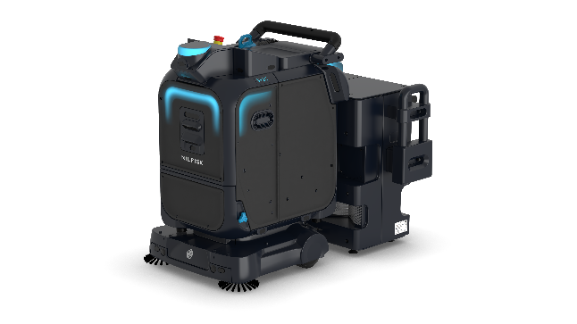
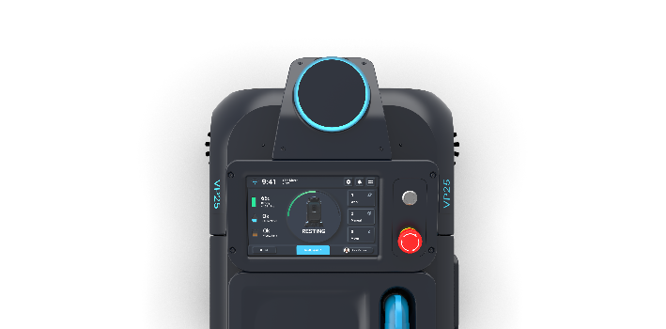
Κύριες δυνατότητες
Ευκολία
Εύχρηστη οθόνη αφής και διεπαφή χρήστη με λειτουργία κωδικού PIN
Απλός μαγικός τρόπος λειτουργίας μόνο με 3 βήματα
και έλεγχο όλων των κύριων λειτουργιών καθαρισμού
από τη θέση του χειριστή
Όλα με ένα άγγιγμα, καθώς και δυνατότητα ελέγχου
όλων των λειτουργιών μέσω εφαρμογής, διαδικτύου
ή απομακρυσμένου κέντρου εντολών
Άνετη θέση οδήγησης, εύχρηστη για μη αυτόματες
εργασίες καθαρισμού σημείων
Αποδοτικότητα
Σύστημα διπλής βούρτσας για βελτιωμένες δυνατότητες συλλογής σκουπιδιών και επιδόσεις
Μηδενική ακτίνα στροφής που βελτιώνει την παραγω-γικότητα και την πλοήγηση ακόμη και στους πιο στενούς χώρους
Μεγάλη σακούλα σκόνης χωρητικότητας 20 L για καθαρισμό μεγαλύτερης διάρκειας χωρίς ανάγκη συχνού αδειάσματος
Έως και 3 ώρες χρόνος λειτουργίας με μία φόρτιση
Μεγάλοι κατευθυντήριοι τροχοί για καλύτερες επιδόσεις
σε μοκέτες και χαλιά
Προαιρετικός σταθμός βάσης σύνδεσης για αυξημένο
χρόνο λειτουργίας του μηχανήματος με ελαχιστοποίηση
της ανθρώπινης παρέμβασης
Αξιοπιστία
Προηγμένο σύστημα 2D ή 3D LiDAR και κάμερες εμπρός/στις πλαϊνές πλευρές που εντοπίζουν εμπόδια, βοηθούν στην αποτροπή συγκρούσεων και βελτιστοποιούν τις διαδρομές για αποτελεσματικό και ασφαλή καθαρισμό
Προγραμματισμένες διαδρομές και προηγμένοι αισθητήρες που εξασφαλίζουν αξιόπιστο και συνεπή καθαρισμό, ελαχι-στοποιώντας το ανθρώπινο λάθος και τη μεταβλητότητα
Εύκολη καθημερινή συντήρηση με πρόσβαση χωρίς με εργαλεία στη σακούλα σκόνης και εύκολη πρόσβαση στο φίλτρο HEPA

Slide 25
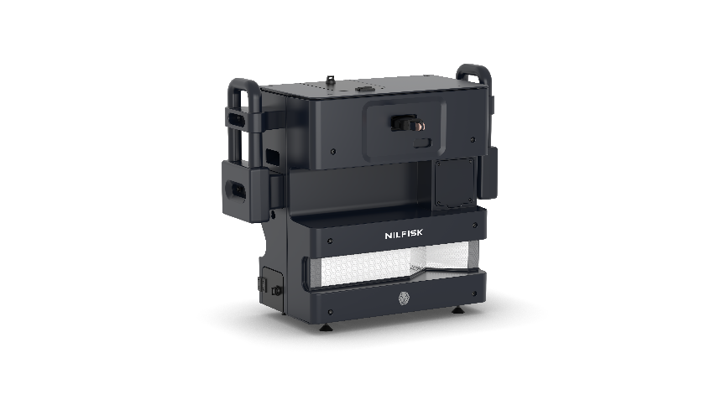
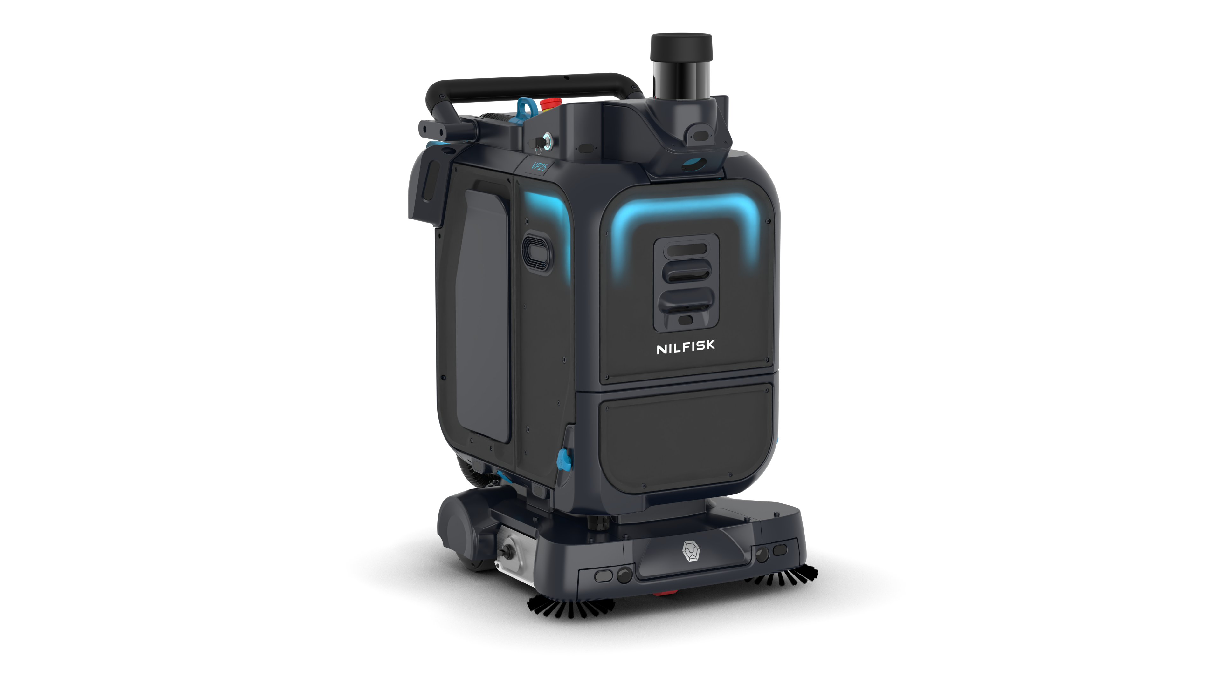
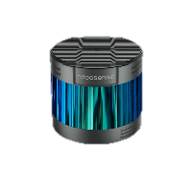
Κύρια παρελκόμενα
1
Σταθμός βάσης φόρτισης
Μόνο φόρτιση
2
3D LiDAR
Πλοήγηση σε δυναμικά/πολύπλοκα περιβάλλοντα και μεγάλους ανοιχτούς χώρους (εμβαδού άνω των 24 m x 24 m)

Slide 26
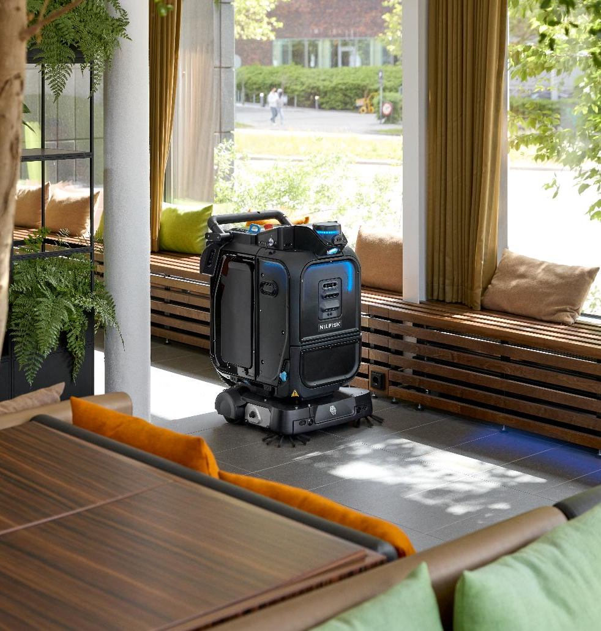
VP25: Τι χρειάζεται να γνωρίζετε
Μοναδική σχεδίαση που περιλαμβάνει σύστημα δύο βουρτσών, σακούλα σκόνης χωρητικότητας 20 L (5,3 gal) και σύστημα 3D LiDAR
Αισθητήρες κορυφαίας ποιότητας που παρέχουν ομαλή πλοήγηση και συμβάλλουν στην αύξηση της ασφάλειας ​
Εύκολη καμπύλη εκμάθησης και ταχεία ανάπτυξη εργασιών με μια εύχρηστη διεπαφή χρήστη και ένα λογισμικό προγραμμάτων καθαρισμού​
Κατασκευή για μεγάλη διάρκεια ζωής με ανθεκτικά εξαρτήματα όπως επικαλυμμένο χαλύβδινο πλαίσιο, κατευθυντήριους τροχούς και δεξαμενή περιστροφικής χύτευσης (rotomold)​
Αξιόπιστη εξυπηρέτηση και τοπική υποστήριξη της Nilfisk (σε όλη την υφήλιο)​
Πιστοποίηση IEC 3ου μέρους που παρέχει συμμόρφωση
με τους πιο πρόσφατους κανονισμούς και τα υψηλότερα πρότυπα ασφάλειας για ρομποτικά μηχανήματα καθαρισμού δαπέδων​

Slide 27


